Slide 1
















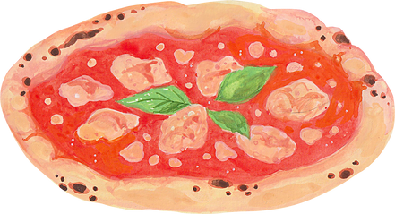

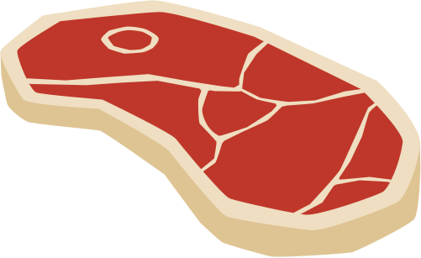
FoodX-251 Model Classification
Visual Information processing and management
Nada Mohamed 857606
Alessia Rubini 851890

Slide 2
INDICE
1
ELABORAZIONE DATI
2
FASE SPERIMENTALE
Train set
analisi
pulizia
bilanciamento
Test set
analisi soggettiva
analisi oggettiva
Train set degradato
data augmentation
analisi oggettiva
Approccio
Presentazione dei modelli di classificazione
Risultati ottenuti
Analisi visiva efficientnet
test non degradato
test degradato
3
SIMILARITY
4
IMAGE DETECTION
Approccio
Analisi visiva
Analisi oggettiva
Analisi soggettiva
Domanda
Approccio
Esempio
Risultati
Analisi oggettiva

Slide 3

PRESENTAZIONE
Dati
train set con immagini fuori contesto
test set degradato
test set non degradato
118.475
11.994
Obiettivo
Costituire un modello di apprendimento automatico per la corretta classificazione delle 251 tipologie di alimenti presenti in entrambi i test set.
Gestione di immagini fuori contesto nel train set
Gestione di immagini degradate nel test set
Addestramento e ottimizzazione di un modello dedicato

Slide 4







PIPELINE
Elaborazione dati
Train sporco
Train pulito
Train bilanciato
Identificazione outliers
Sampling
Test degradato
Degradazione
Valutazione test set e test set degradato
Test non degradato
Train degradato

Slide 5
PIPELINE
Elaborazione dati
Train sporco
Train pulito
Train bilanciato
Identificazione outliers
Sampling
Test degradato
Degradazione
Valutazione test set e test set degradato
Test non degradato
Train degradato

Slide 6



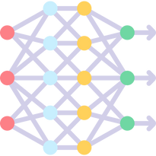



PIPELINE
Fase sperimentale
Addestramento
Classificazione
Modello
pre-addestrato
Personalizzazione del modello
-251 classi-
Selezione
modello migliore
Confronto
Train set
non degradato
Test set pulito
Train set degradato
Test set degradato
Analisi visiva

Slide 7
PIPELINE
Fase sperimentale
Addestramento
Classificazione
Modello
pre-addestrato
Personalizzazione del modello
-251 classi-
Selezione
modello migliore
Confronto
Train set
non degradato
Test set pulito
Train set degradato
Test set degradato
Analisi visiva

Slide 8
PIPELINE
Fase sperimentale
Addestramento
Classificazione
Modello
pre-addestrato
Personalizzazione del modello
-251 classi-
Selezione
modello migliore
Confronto
Train set
non degradato
Test set pulito
Train set degradato
Test set degradato
Analisi visiva

Slide 9
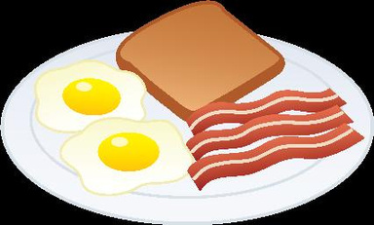

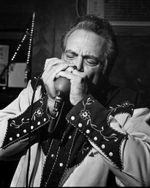
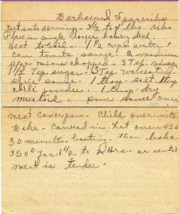
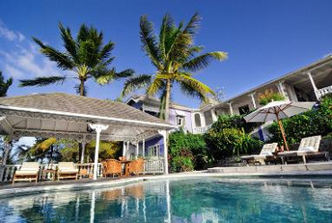
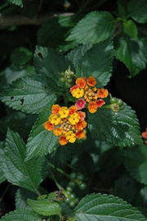
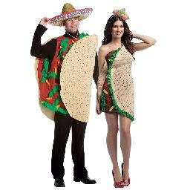
Elaborazione dati
ANALISI TRAIN SET
Degradazioni
Non vi sono immagini affette particolarmente da degradazioni quali rumore, sfocatura o difetti evidenti.
Immagini fuori contesto
Presenza di immagini “fuori contesto”, ossia etichettate in modo errato, oppure rappresentanti soggetti/oggetti non correlate ad alcuna categoria di cibo.
Train sporco
identificazione outliers
Train pulito

Slide 10
Elaborazione dati
PULIZIA TRAIN SET
1. Feature extraction -resnet50-
2. Media di feature della classe
3. Distanza euclidea
Si calcola la distanza euclidea tra ogni immagine della classe e il valore medio calcolato
4. Soglia
Si imposta una soglia del 80% andando ad escludere il 20% delle immagini più distanti dalla media
Viene considerata una classe alla volta.
Train sporco
identificazione outliers
Train pulito
Notes:
Per la pulizia del training set viene considerata una classe alla volta.
Una volta estratte le immagini appartenenti a questa di procede nel seguente modo:

Slide 11
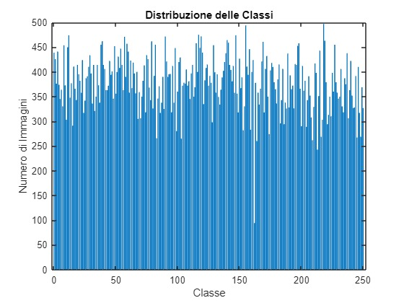
Elaborazione dati
BILANCIAMENTO DEL TRAIN SET
Sampling
300 immagini per classe
potrebbe influenzare negativamente il modello di apprendimento
risorse computazionali limitate
Sbilanciato
Train pulito
sampling
Train bilanciato

Slide 12
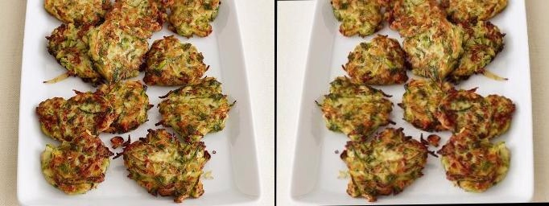
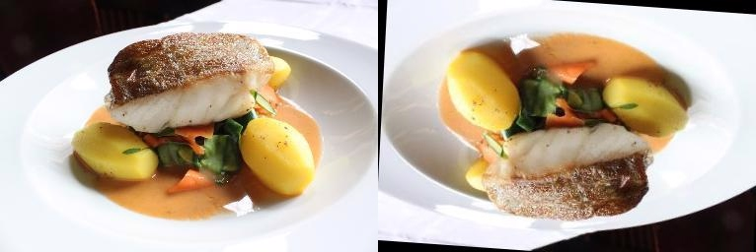
Elaborazione dati
BILANCIAMENTO DEL TRAIN SET
OVERSAMPLING
Per affrontare la problematica legata alla presenza di classi minoritarie, è stata applicata una tecnica di data augmentation:
Riflessione
Traslazione
Rotazione
Scaling
Shear
Train pulito
sampling
Train bilanciato

Slide 13
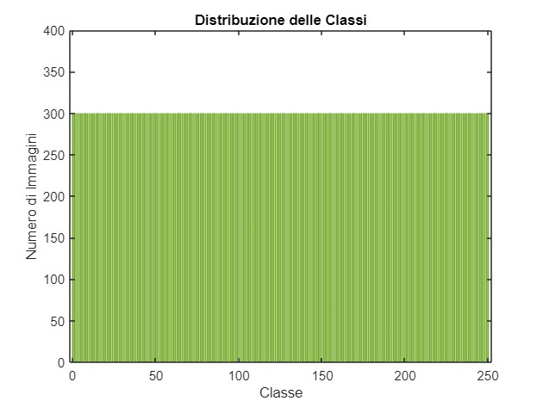
Elaborazione dati
BILANCIAMENTO DEL TRAIN SET
UNDERSAMPLING
Per affrontare la problematica legata alla presenza di classi maggioritarie, è stata effettuata la rimozione randomica dei campioni da ciascuna classe.
RISULTATO OTTENUTO
75.300 immagini
Train pulito
sampling
Train bilanciato

Slide 14
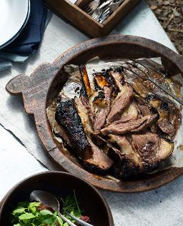


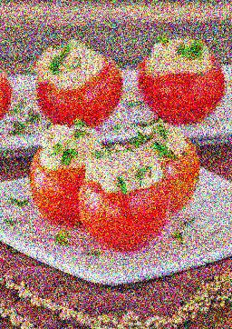
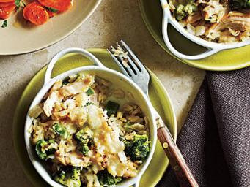
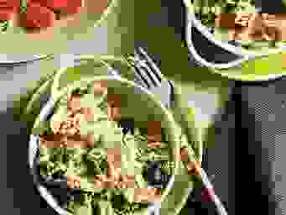
Elaborazione dati
TEST SET
ANALISI SOGGETTIVA
Test non degradato vs. degradato
Rispetto al test non degradato, il secondo presenta una quantità significativa di immagini di bassa qualità;
le principali problematiche identificate sono:
filtro gaussiano
rumore gaussiano
compressione
Valutazione test set e test set degradato

Slide 15
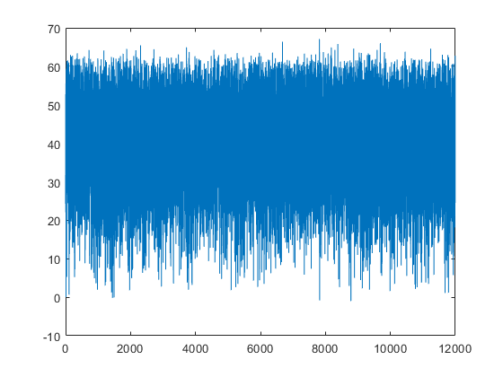
Elaborazione dati
TEST SET
ANALISI OGGETTIVA
Per valutare la qualità delle immagini è stata effettuata un analisi di Brisque, i cui risultati sono:
test non degradato: 28.83
test degradato: 40.06
Analisi test set degradato
Brisque medio
Brisque coeff
Immagine
Valutazione test set e test set degradato
analisi
Test degradato

Slide 16
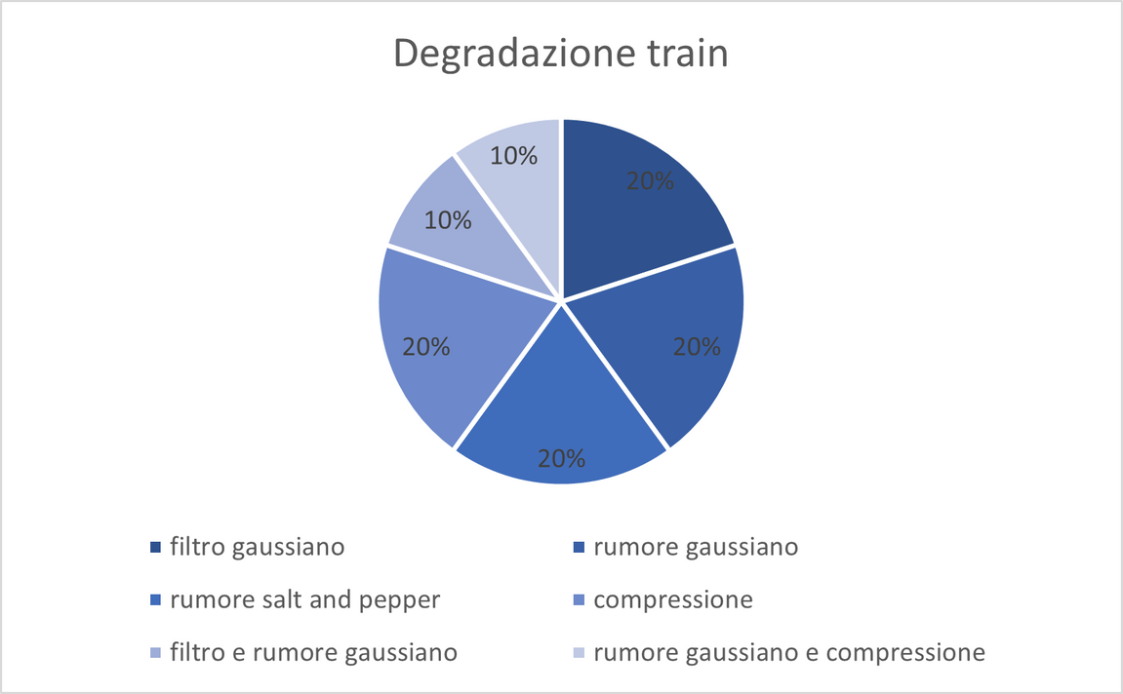
Elaborazione dati
TRAIN SET DEGRADATO
FASE DI DEGRADAZIONE -data augmentation-
Viene considerata una classe alla volta.
La quantità di immagini all’interno di ogni classe è stata degradata nel seguente modo:
Train bilanciato
degradazione
Train degradato
Notes:
tale approccio è stato adottato per non avere un'immagine per ogni modifica, in questo caso il trainset sarebbe stato 6 volte piu grande

Slide 17
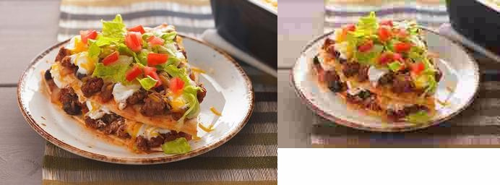
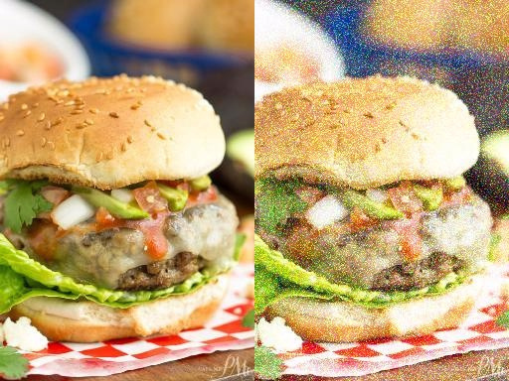
Elaborazione dati
TRAIN SET DEGRADATO
ANALISI DI BRISQUE
Per valutare in modo oggettivo tale procedimento è stata applicata anche in questa fase l’analisi di Brisque, i cui risultati sono:
train set non degradato: 28.84
train set degradato: 37.92
Si riportano di seguito degli esempi di immagini degradate
Train bilanciato
degradazione
Train degradato

Slide 18


Fase sperimentale
MODELLO DI CLASSIFICAZIONE
L’APPROCCIO
Per il task di classificazione sui test set ci si è serviti di una tecnica di transfer learning, nonché quella di fine tuning.
Modello
pre-addestrato
Modello
fine-tuned
Transfer Learning
Dati generici
Dominio o task di dati specifici
Modelli utilizzati:
ResNet101
ResNet50
EfficientNetB0
Modello pre-addestrato
Personalizzazione del modello per 251 classi

Slide 19
Fase sperimentale
MODELLO DI CLASSIFICAZIONE
ResNet101
Perchè?
Configurazione
Utilizzato come baseline model nel paper di riferimento
Batch size = 256
Epoche = 20
Validation split = 0.2
Ottimizzatore = Adagrad
Learning Rate = 0.01
Loss function = Categorical Crossentropy
Metriche = Accuracy top-1, Accuracy top-3
Transfer learning
Cutting point per fine tuning = “avg_pool”
Inserimento di un layer denso con 251 neuroni con attivazione “softmax”
Resnet101 |  | Test set non degradato | Test set degradato
Train set non degradato | Top-1 Accuracy | 46% | 32%
Train set non degradato | Top-3 Accuracy | 65% | 48%
Train set degradato | Top-1 Accuracy | 47% | 37%
Train set degradato | Top-3 Accuracy | 66% | 54%
Addestramento
Classificazione

Slide 20

Fase sperimentale
MODELLO DI CLASSIFICAZIONE
ResNet101
Perchè?
Configurazione
Utilizzato come baseline model nel paper di riferimento
Batch size = 256
Epoche = 20
Validation split = 0.2
Ottimizzatore = Adagrad
Learning Rate = 0.01
Loss function = Categorical Crossentropy
Metriche = Accuracy top-1, Accuracy top-3
Transfer learning
Cutting point per fine tuning = “avg_pool”
Inserimento di un layer denso con 251 neuroni con attivazione “softmax”
Resnet101 |  | Test set non degradato | Test set degradato
Train set non degradato | Top-1 Accuracy | 46% | 32%
Train set non degradato | Top-3 Accuracy | 65% | 48%
Train set degradato | Top-1 Accuracy | 47% | 37%
Train set degradato | Top-3 Accuracy | 66% | 54%
+5%
Addestramento
Classificazione

Slide 21
Fase sperimentale
MODELLO DI CLASSIFICAZIONE
ResNet50
Perchè?
Configurazione
Stessa tipologia di modello usato come baseline ma meno profondo.
Batch size = 256
Epoche = 20
Validation split = 0.2
Ottimizzatore = Adagrad
Learning Rate = 0.01
Loss function = Categorical Crossentropy
Metriche = Accuracy top-1, Accuracy top-3
Transfer learning
Cutting point per fine tuning = “avg_pool”
Inserimento di un layer denso con 251 neuroni con attivazione “softmax”
Resnet50 |  | Test set non degradato | Test set degradato
Train set non degradato | Top-1 Accuracy | 45% | 30%
Train set non degradato | Top-3 Accuracy | 63% | 46%
Train set degradato | Top-1 Accuracy | 46% | 35%
Train set degradato | Top-3 Accuracy | 65% | 52%
Addestramento
Classificazione

Slide 22
Fase sperimentale
MODELLO DI CLASSIFICAZIONE
ResNet50
Perchè?
Configurazione
Stessa tipologia di modello usato come baseline ma meno profondo.
Batch size = 256
Epoche = 20
Validation split = 0.2
Ottimizzatore = Adagrad
Learning Rate = 0.01
Loss function = Categorical Crossentropy
Metriche = Accuracy top-1, Accuracy top-3
Transfer learning
Cutting point per fine tuning = “avg_pool”
Inserimento di un layer denso con 251 neuroni con attivazione “softmax”
Resnet50 |  | Test set non degradato | Test set degradato
Train set non degradato | Top-1 Accuracy | 45% | 30%
Train set non degradato | Top-3 Accuracy | 63% | 46%
Train set degradato | Top-1 Accuracy | 46% | 35%
Train set degradato | Top-3 Accuracy | 65% | 52%
+5%
Addestramento
Classificazione

Slide 23
Fase sperimentale
MODELLO DI CLASSIFICAZIONE
EfficientNetB0
Perchè?
Configurazione
Modello “più leggero” ma riportato come efficiente in
letteratura
Batch size = 256
Epoche = 20
Validation split = 0.2
Ottimizzatore = SGD, momentum = 0.9
Learning Rate = 0.01
Loss function = Categorical Crossentropy
Metriche = Accuracy top-1, Accuracy top-3
Transfer learning
Cutting point per fine tuning = “top_dropout”
Inserimento di un layer denso con 251 neuroni con attivazione “softmax”
EfficientNetB0 |  | Test set non degradato | Test set degradato
Train set non degradato | Top-1 Accuracy | 55% | 38%
Train set non degradato | Top-3 Accuracy | 74% | 53%
Train set degradato | Top-1 Accuracy | 55% | 44%
Train set degradato | Top-3 Accuracy | 74% | 62%
Addestramento
Classificazione

Slide 24
Fase sperimentale
MODELLO DI CLASSIFICAZIONE
EfficientNetB0
Perchè?
Configurazione
Modello “più leggero” ma riportato come efficiente in
letteratura
Batch size = 256
Epoche = 20
Validation split = 0.2
Ottimizzatore = SGD, momentum = 0.9
Learning Rate = 0.01
Loss function = Categorical Crossentropy
Metriche = Accuracy top-1, Accuracy top-3
Transfer learning
Cutting point per fine tuning = “top_dropout”
Inserimento di un layer denso con 251 neuroni con attivazione “softmax”
EfficientNetB0 |  | Test set non degradato | Test set degradato
Train set non degradato | Top-1 Accuracy | 55% | 38%
Train set non degradato | Top-3 Accuracy | 74% | 53%
Train set degradato | Top-1 Accuracy | 55% | 44%
Train set degradato | Top-3 Accuracy | 74% | 62%
+5%
Addestramento
Classificazione

Slide 25
Fase sperimentale
MODELLO DI CLASSIFICAZIONE
Risultati ottenuti
Si riportano i risultati ottenuti dai vari modelli addestrati sul train set degradato:
 | Test set non degradato | Test set non degradato | Test set degradato | Test set degradato
 | Top-1 Accuracy | Top-3 Accuracy | Top-1 Accuracy | Top-3 Accuracy
Resnet101 | 47% | 66% | 37% | 54%
Resnet50 | 46% | 65% | 35% | 52%
Efficientnet | 55% | 74% | 44% | 62%
Classificazione
selezione
Selezione modello migliore

Slide 26

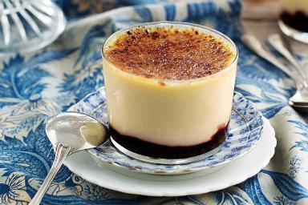
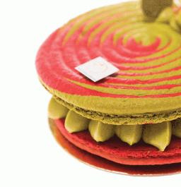


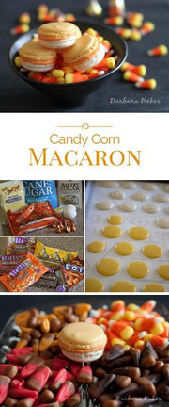
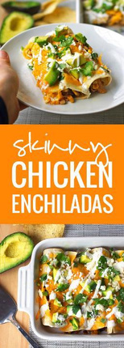
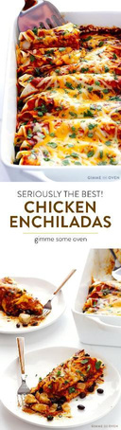

Fase sperimentale
ANALISI VISIVA EFFICIENTNET
MISCLASSIFICAZIONE: Test set non degradato
Elementi in comune
Struttura simile
Classe 0
Classe 62
Classe 0
Classe 21
Classe 0
Classe 101
Classe 0
Classe 140
Selezione modello migliore
Analisi visiva

Slide 27
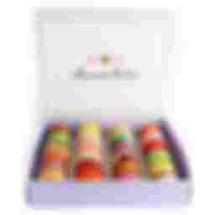

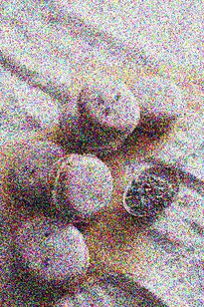
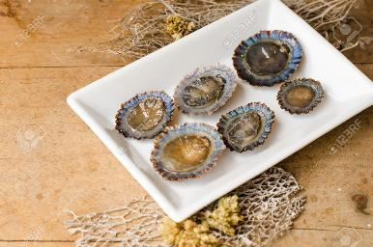
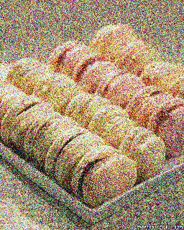
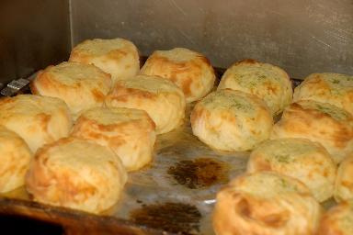
Fase sperimentale
ANALISI VISIVA EFFICIENTNET
MISCLASSIFICAZIONE: Test set degradato
Qualità inferiore = meno dettagli
più classificazioni errate
Classe 0
Classe 37
Classe 0
Classe 189
Classe 0
Classe 10
Selezione modello migliore
Analisi visiva

Slide 28
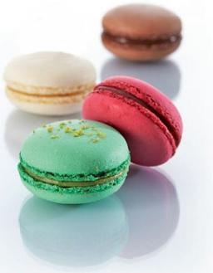
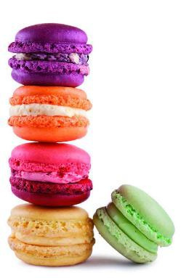

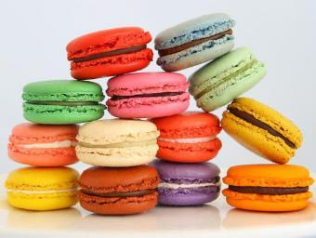
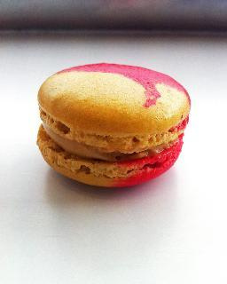
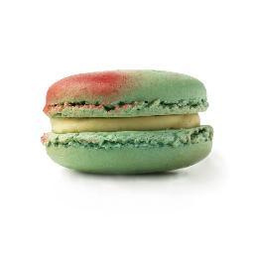
Facoltativo -parte 1-
SIMILARITY
Approccio
Feature extraction
-resnet50-
Distanza euclidea
Top-10
Analisi visiva
Query

Slide 29
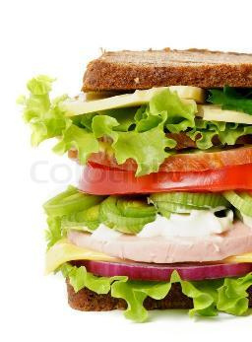
Facoltativo -parte 1-
SIMILARITY
Analisi oggettiva
Basandosi sulle classi di appartenenza sono state identificate correttamente 8 immagini su 10
Precision: 80% sulla classe 0
Analisi soggettiva
Osservando le immagini sono state identificate correttamente 9 immagini su 10
Precision: 90% sulla classe 0

Slide 30

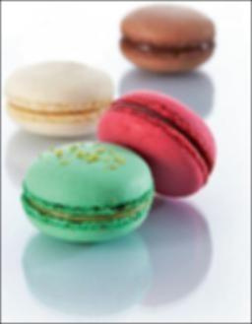
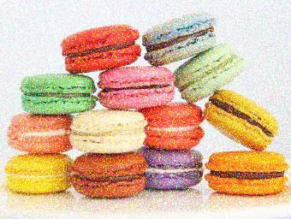
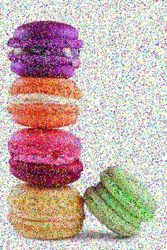
Facoltativo -parte 1-
SIMILARITY
DOMANDA: se le immagini fossero state degradate, come sarebbero variati i risultati?
Filtro gaussiano
Distanza
originale: 36.48
degradata: 38.87
Distanza
originale: 35.03
degradata: 36.0
Rumore
Distanza
originale 34.75
degradata: 49.06
Distanza
originale: 0.0
degradata: 49.92

Slide 31




Facoltativo -parte 2-
IMAGE DETECTION
Approccio
Conversione di ogni pagina del pdf in immagine
Identificazione di immagini all’interno di ogni pagina del pdf
Estrazione features di tutte le immagini del train set e delle immagini estratte
Rilevazione immagini rappresentanti cibo
Tool gratuito disponibile online
Immagini in scala di grigio
Calcolo gradiente
Train set: test set pulito originale
Feature extraction: EfficientNet addestrato su Imagenet
Distanza euclidea
Soglia: ausilio della PCA

Slide 32

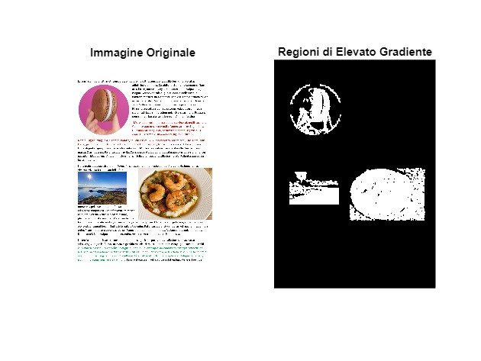
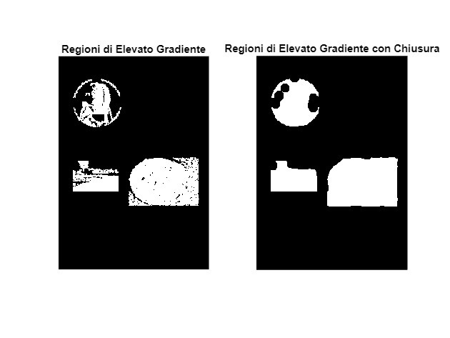
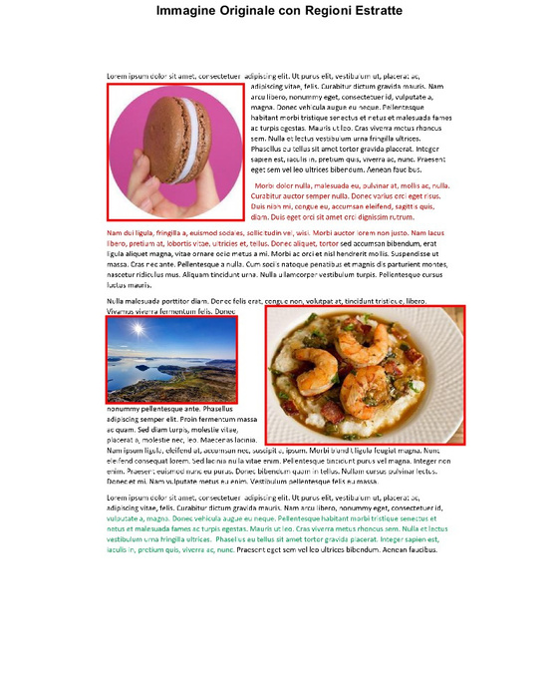
Facoltativo -parte 2-
IMAGE DETECTION
Esempio
Regioni ad elevato gradiente con applicazione di chiusura
Regioni ad elevato gradiente
Immagini identificate, e poi estratte

Slide 33
Facoltativo -parte 2-
IMAGE DETECTION
Risultati
Associazione soggettiva di una label (“cibo” o “non cibo”) alle immagini di test.
label “cibo”: 24 immagini
label “non cibo”: 3 immagini
Analisi oggettiva
Il processo implementato ritorna 25 immagini etichettabili come “cibo”:
una di queste è errata.
Identifica correttamente 26 immagini
su 27.
Precision: 96%

Slide 34
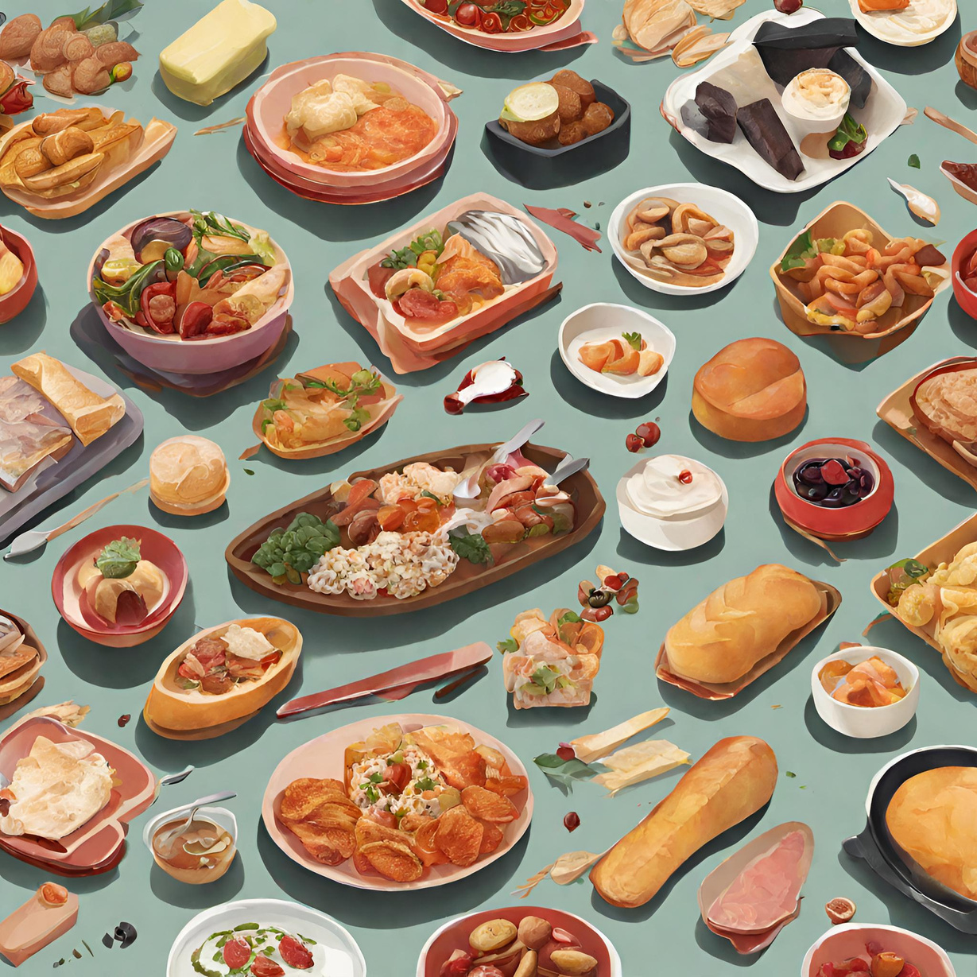
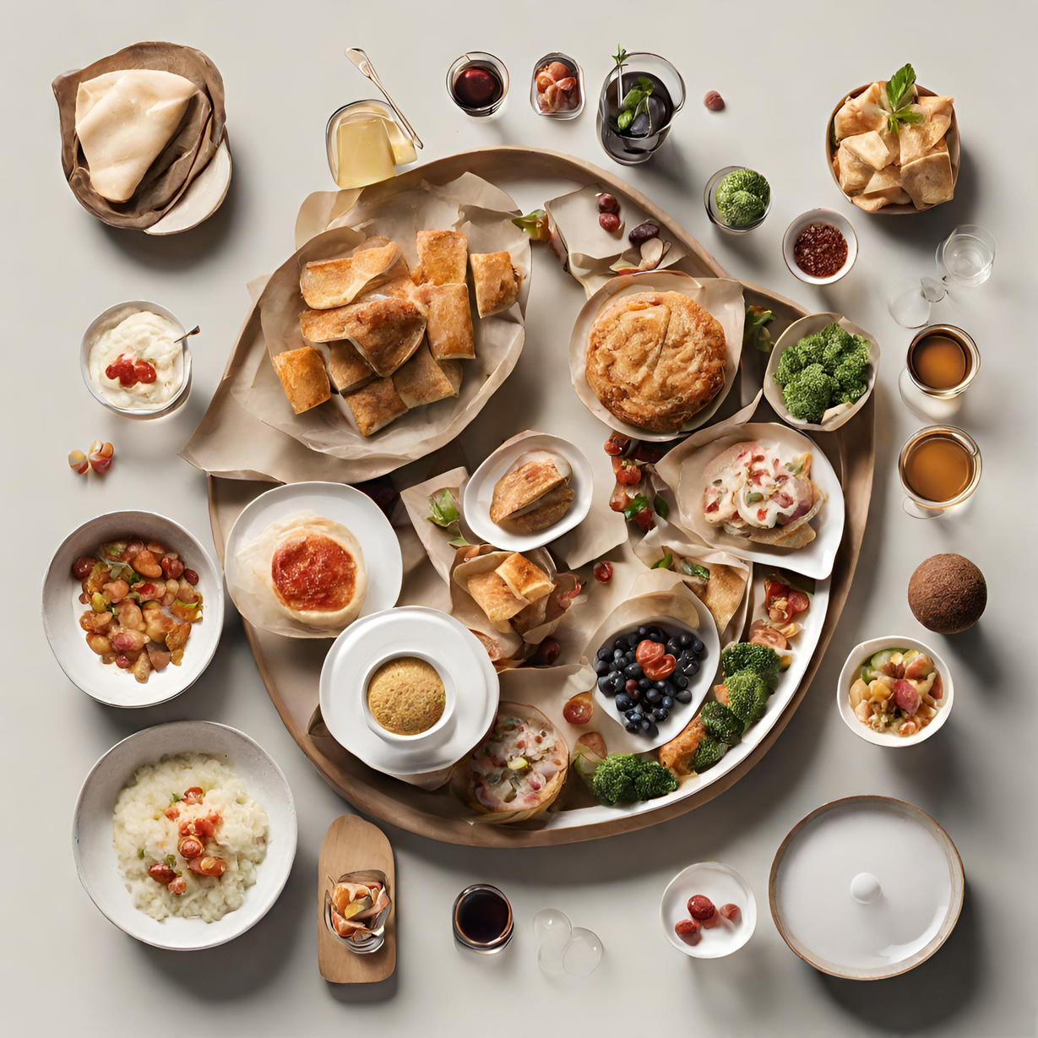
Grazie per l‘attenzione!
Nada Mohamed 857606
Alessia Rubini 851890

Slide 35
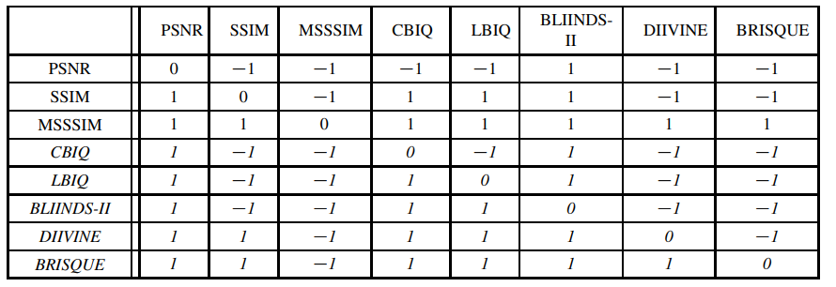
Slide extra
Brisque
Idea base
Le immagini di bassa qualità spesso mostrano distorsioni locali o globali che possono essere rilevate analizzando le caratteristiche dell’immagine
Funzionamento
Calcolo delle caratteristiche
Divisione immagine in blocchi
Calcolo delle statistiche
Calcolo delle differenze tra i blocchi
Qualità globale
Perchè BRISQUE ?
BRISQUE analysis

